Slide 1
未來已來
你來不來！
薛 東 埠
國立白河商工校長
雲林科大技職教育博士

Slide 2
目 錄
一、緣起
二、未來地圖的啟示
三、生命行者的一些修為
四、衷心的叮嚀與祝福
五、結語
3

Slide 3
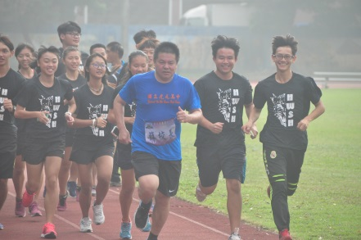
個人簡歷
經歷
導師 訓育組長 5年
主任 11年(教導、訓導、總務、教務)
校長 20年(國中 高中 技高)
學歷
國立雲林科技大學 技術及職業教育研究所博士班（108.09-迄今）
國立中正大學 教育學博士班（88.09-93.07）
國立高雄師範大學 成人教育博士班（98.09-103.07）
國立高雄師範大學 教育行政碩士班畢業（91.09-93.07）

Slide 4
一、緣起--面對變革盡付笑談中
教育的變革
不穩定成為常態--活在當下
幸福是終點還是起點？
幸福應該是一種心理狀態
滾滾長江東逝水
浪花淘盡英雄

Slide 5
你看待世界的方式，會限制你的視野
--觀於大海難為水
--游於聖人之門難為藝
--夏蟲不可以言冰
科技帶來的真正機會，是擴展了人類的能力

Slide 6
獨特 珍貴：人文世代的競爭力
一、打造珍惜每個靈魂的學校 二、在瞬息萬變的世界、多元價值的年代 三、不同世代、不同領域，如何站穩腳步， 四、打造AI都無法取代的競爭力。 五、擁有深厚的人文底蘊是重要關鍵。
團隊合作
思辯溝通
核心能力
創新思維
解決問題
自我反思
人文素養

Slide 7
借 鏡 — 人生的期許
泰國又一個逆天廣告《努力一點點》感動了全球20億人！.mp4
人類未來生活模式2015人類未來可能的生活方式 - YouTube.flv

Slide 8
二、未來地圖的啟示
關鍵 1 -平台思維
在建築業中的平台，是指能將你舉起的結構，別人可以站在上面。在商業上的平台，道理也相同。
以建立一座數位平台為例。
其他企業就很容易將他們的業務與你的業務連結，在它上面打造產品和服務，並且共同創造價值。
這種「隨插即用」（plug-and-play）的能力，是「平台思維」的明確特性。

Slide 9
評論
以智慧型手機市場為例。
它們的技術和產品落後蘋果公司和安卓的生態體系，不是來自它們的特色與功能。
而是來自微型應用程式（app）商店，外部開發者能在那些商店的平台上創造價值。
微軟公司新推出的手機技術獲得極佳的評價，但最後會不會成功，取決於它有沒有能力創造一座成功的平台。
今天的諾基亞和黑莓公司（Black Berry）從絢爛歸於平淡。

Slide 10
評論
平台思維的用處不限於科技產業。
零售商的角色，正從銷售產品的通路，轉變為可以共同創造價值的參與平台。
eBay、Etsy和亞馬遜公司等線上零售商率先這麼做，傳統零售商現在也跟進。
潘尼百貨（JC Penney）以平台思維作為改造策略的支柱。「所有這些精品店，就像是app。潘尼創造的是新介面。」

Slide 11
評論
平台的崛起，是由三個具有改造作用的技術推動的：
雲端、社群和行動技術。
雲端技術，才有全球性的生產基礎設施，任何人都能為全球的閱聽人打造內容和應用。
社群網路將散居世界各處的人連結起來，並在線上維持他們的身分。
行動技術讓人們能夠隨時隨地連上這個全球基礎設施。
結果產生一座全球各地都能接觸得到的網絡，其中包括創業家、勞工和消費者，他們能透過這個網絡來建立事業、貢獻內容，以及購買產品和服務。

Slide 12
評論
平台策略能否成功，取決於三項因素：
重力：平台能否吸引生產者和消費者來參與
流動：平台能否促進價值的交換，並且共同創造價值
連結：別人是否容易接觸使用平台以分享和交易

Slide 13
評論
成功的平台靠三個基石，以達成這些目標：
「工具箱」讓別人容易接上平台，以建立連結。
「磁鐵」創造拉力，以某種社會重力，吸引參與者到平台。
「媒合者」為生產者和消費者建立連結，以促進價值的流動。
不是所有的平台都同樣重視全部三個基石。
亞馬遜的Web Services著重的是打造「工具箱」。
eBay和AirBnB比較重視「磁鐵」和「媒合者」的角色。臉書（Facebook）強調「工具箱」和「磁鐵」，並且積極培養「媒合」能力。

Slide 14
評論
不是所有的平台，都同樣重視全部三個基石。
亞馬遜的Web Services著重打造「工具箱」。
eBay和AirBnB比較重視「磁鐵」和「媒合者」的角色。
臉書（Facebook）強調「工具箱」和「磁鐵」，並且積極培養「媒合」能力。

Slide 15
省思
今天每一家企業都面臨平台思維背後的根本問題：我要如何讓別人創造價值？
就算製造出更好的產品，恐怕也不可能門庭若市，但是，正確的平台就有可能辦到這件事。
未來會有更多公司把重心從產品轉為平台。
從產品轉變為平台，必須把重心放在建立服務。
資料網址:https://www.hbrtaiwan.com/article_content_AR0003985.html

Slide 16
未來地圖的啟示
關鍵 2 –借用資源
整合平台資源，降低閒置資源，將效益最大化，引領「共享經濟」潮流。

Slide 17
摘 要
未來地圖的第二項關鍵在於：「借用資源」
所謂借用資源即是：強調運營過程流的改變。
書中多處舉例Uber與Spotify。
Uber提供平台網羅司機，媒合工作機會並從中獲利。即是以使用權（使用司機的人力及設備）代替所有權（養一批司機），所以，借用資源還是植基於使用者付費的概念上，司機當然也會和Uber也訂定法律合約關係。
Spotify他並沒有創作產出音樂，但卻可以利用音樂創作者的原創，提供給大眾聽音樂的這項服務。
奈菲亞馬遜也是一樣。grab的商業模式。

Slide 18
特 徵
摘要
他們都是以使用權代替了所有權。
即是以使用權（使用司機的人力及設備）代替所有權（養一批司機）。
借用資源還是植基於使用者付費的概念上，司機當然也會和Uber也訂定法律合約關係。
不需要擁有的士司機和車輛，利用司機們的資源，車及人，自己提供汽車 經常閒置的資源來賺取額外收入，不載客時則供自己使用。
對Uber來說，節省成本支出。

Slide 19
省 思
以Uber來做舉例，
由幾項重要概念交織出新的商業模式
用資料取代材料「隨需服務(搭乘計程車能隨叫隨到)」
「網絡化市集平台」
「神奇的用 戶體驗(來自生活的創新)」、
「由演算法管理(透過數學來計算)」、
「擴能版員工(員工能力的培養)」、
「隨需提供才能和資源」、
「用資料取代材料(收集各種資料的重要)」 。

Slide 20
事 實 的 發 生
一、從未來思考現在，商業模式的改變。
二、「未來已來，只是分佈不均」
三、領先者與普通人的真正差異，在於對科技世界的理解不同。
不要戰勝了對手，卻輸給了時代！
四、平台到資源借用已成為一種生活與經濟的模式。

Slide 21
未來的趨勢
新工作力3大改變
從被科技取代到與科技協作，具備一流數位素養是未來人才的條件。
從學以致用到用以致學，高學力比高學歷更能持續擴展你的技能。
從滿足大眾到關懷小眾，從打造一個市場到解決一個人的問題做起，
非典型創業讓工作重新變酷；我們還有許多重要的事要做，不怕沒工作。

Slide 22
思考與批判
新商業力3大亮點 協同合作取代對立競爭〈另類藍海〉。 誰最快找出全新的技術應用〈應用代替研發〉 。 利眾比利己更具優勢〈擴大疆域概念〉
因 此
Lyft打造對司機與乘客更友善的服務，迎頭趕上Uber。
亞馬遜要營造用戶、員工、業主共榮的商業生態才能在市場稱霸。
微軟從專有軟體走向開放互利而浴火重生。

Slide 23
思考與批判
消費者本身也 參與了企業本身發展，比起利潤，更重要的是以人為本的經營模式。
You tube靠免費提供 影片上傳觀看，又創造更多靠you tube獲利的作者。
Air bnb除了屋主獲利外也提升社區消費，這些都是比起企業獲利外對社會力量的提升

Slide 24
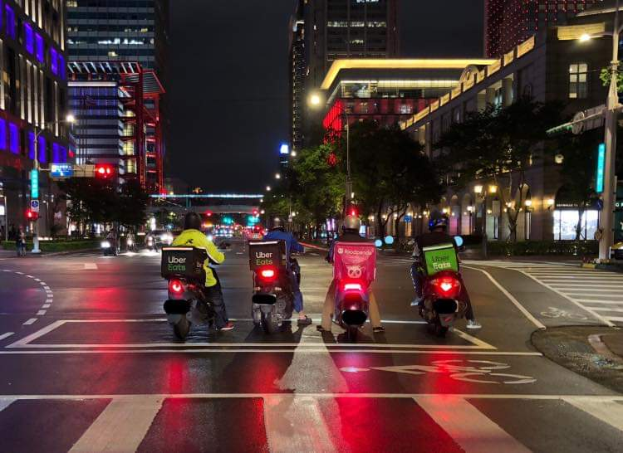
思 考
待轉區的平台？
是 藍 海
或又是
紅 海

Slide 25
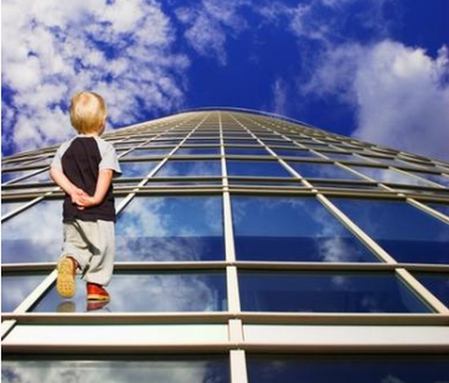
世界的案例
「Recorded Future」，中文叫「錄好的未來」，這間公司提供了「預測未來」的服務
「借來的翅膀－王大閎的建築、
文學與科幻」青少年工作坊 "Borrowed Wings—Wang
Da Hong's Architecture,
Literature and Science Fiction“
Youth Workshop
金曲星艦日記(Golden Starship Diary)：梅杜莎號

Slide 26
愛的書庫
循環經濟的本質，是達成資源的「最佳使用率」

Slide 27
以商業模式解決剩食問題！全美 3 大醜食訂閱組織為什麼選擇「共益公司」的經營模式？
看見「重要但非必要的需求」——協會聯手小農配送醜水果至弱勢機構，創造健康、惜食雙重效益

Slide 28
思考與批判
新經濟力的轉型
*有錢人的想法不一樣
*創造價值而不是只獲利
*回歸以人為本的創意，科技始終來自人性
學校教學資源的共享或借用
*教案 教具 場域 圖書設備
*規範性的原則或要點
*利潤 經費或學生成就
*師資？共聘教師

Slide 29
評論與省思
我們不是用科技去取代人，而是用科技讓人變強大 ，
好讓人類去做以前不可能做到的事情。
用怎樣的心態去學習、及做「對」的事：
*學習上是要「用以致學」
*體驗學習：實際去做時 得到的技能與知識
*不為錢而去學、去做，要有目標去學習
*能將所學所做傳播出去 ，將知識與技能流通大眾。
法規之於現況：適法性、合法 合理 合情。

Slide 31
未來地圖--
關鍵 3-巧用科技
巧用科技--全球定位系統和自動導航本身，就可以增加司機的供給量，因為即使是part-time司機也可以成功找到乘客，並在導航輔助下開到偏僻的地點。以往這種經驗只是屬於少數人，只有經驗豐富的司機，才知道低到目的地或是避開塞車的最佳路徑。
有了智慧型手機和合適的應用程式，人人都具備了這種能力。像是uber這樣的平台企業，就巧妙的把這項技能外包給了現有的科技，提升了兼職司機原本沒有的能力，藉此滿足了市場的需求！

Slide 32
評論
科技取代你 也讓你變強大。
人工智慧。
自動駕車。https://www.youtube.com/watch?v=QR48BmyRdTE
科技改變了世界。
Google 的人工智慧AlphaGo打敗最強棋手。https://www.youtube.com/watch?v=IgFGsWiPqXQ
智慧汽車。
5G的應用。
半導體。

Slide 33
評論
獨角獸。特點－創造價值
Ｌinux作業系統。
全球資訊網。
Google地圖https://www.youtube.com/watch?v=j8e-UJvVE7o
iPhone
人工智慧
雷射眼科手術
捲距診斷視訊

Slide 34
評論
只要拿出手機，很多事情都能搞定，包括通訊、上網、聽歌、看影片、玩遊戲、行動支付等等，在全球各大都市叫車、訂房、訂機票，全都不是問題，宅在家裡也能輕鬆叫外賣，還能追蹤送餐進度。
歐萊禮媒體（O'Reilly Media）創辦人提姆．歐萊禮（Tim O'Reilly）的《未來地圖：對工作、商業、經濟全新樣貌， 正確的理解與該有的行動》（WTF?: What's the Future and Why It's Up to Us）就是要告訴我們，別再用舊地圖在未來尋找方向了。

Slide 35
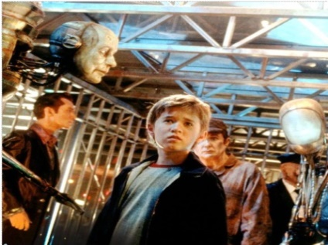
評論
我們應該嘗試接受科技及其潛在的好處，而不是拒絕科技革新。
改變了世界的運行方式
起初經世駭浪
帶來新服務，新工作，新產業生態系統
A.I.人工智慧（2001）
由史蒂芬史匹柏執導，講述科技公司製造出一個懂得愛的機器男孩大衛，將它送給公司員工，因為這個員工的親生兒子罹患絕症，正以冷凍狀態保存。就在大衛和爸媽從陌生變熟悉之際，親生小孩奇蹟甦醒，大衛因而被冷落、丟棄。不願接受命運的大衛，決定踏上找尋存在意義的旅途。本片引導觀眾省思，有感情的機器人，究竟是人還是機器？

Slide 36
評 論
2022 年十大科技趨勢揭曉！影響未來的重要關鍵字，你有跟上？
2022 年應該關注的 10 大科技趨勢：
1.邊緣運算（Edge Computing） 2.區塊鏈應用https://www.youtube.com/watch?v=GmuogkBR_Qg
3.高自動化（Hyper Automation） 4.結合行動與社群加擴增實境（AR）的多重體驗 5.科技民主化 6.人類機能增進（Human Augmentation）7.科技透明化與可追蹤化 8.分散式雲端 9.自動化裝置 10.AI人工智慧安全防護
跨域的遠端工作者將變成企業人才布局的一環人工智慧＋醫療保健，比人類判讀更精準

Slide 37
評 論
20 年後的科技未來，比爾蓋茲最新 10 大預測
比爾蓋茲列出 10 大技術。
包括更靈巧的機器人、更安全的核能技術、藥丸式的腸道探測器、定制癌症疫苗、實驗室中種植動物蛋白、二氧化碳捕獲器、沒有下水道的衛生設施、懂自然語言的 AI 助理、手腕上的心電圖、預測早產兒技術。https://www.youtube.com/watch?v=BiqqnYaF3w8&vl=zh-TW
科技發展的重點開始轉向幸福，改善生活品質。
延長壽命和改善生活品質的創新技術。

Slide 38
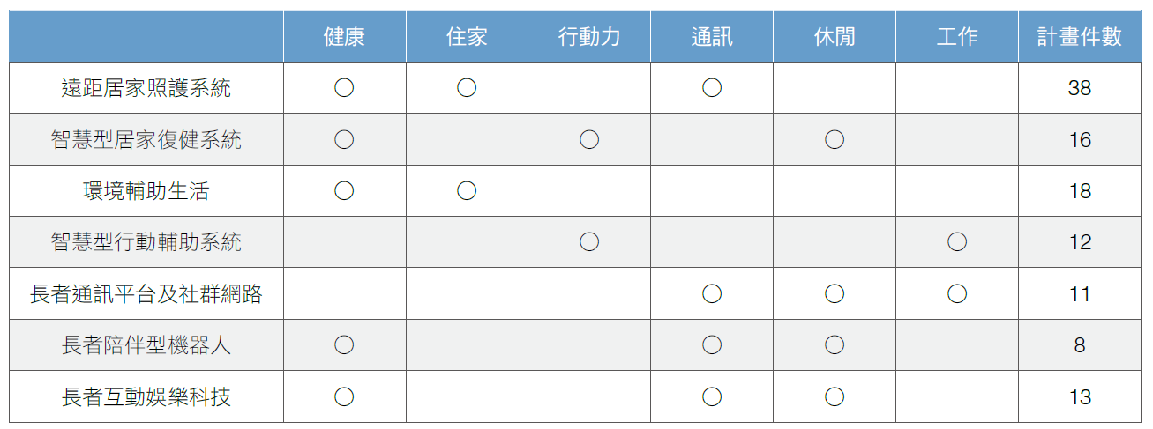
評 論
高齡社會中長者生活支援與健康照護需求日益增加，廣泛應用智慧科技應是面對此問題重要策略之一。
七項智慧科技在長者照護應用發展的切入點。
相關智慧科技產品開發，有機會藉由照護需求帶動龐大產業效益
智慧科技輔助照護產品
智慧科技在長者照護應用的發展與創新
徐業良 國土及公共治理季刊 ； 8卷1期 (2020 / 03 / 01) ， P44 - 55

Slide 39
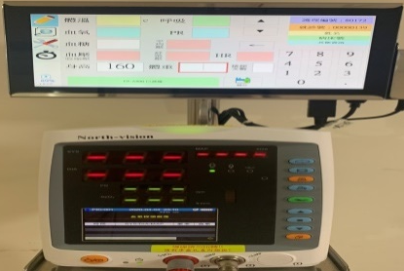
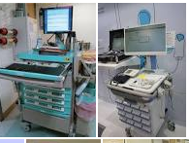
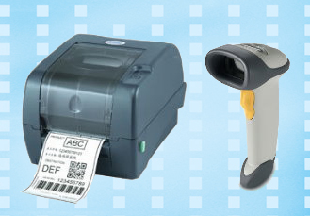
省 思
身高體重計
生理監測計
行動護理車
條碼機
▍主 題
》特色醫療主題區 》智慧醫院、醫材設備與供應鏈區 》精準檢測、基因醫學與細胞治療區
》生技製藥與委託研發、製造服務區 》創新技術技轉與創業投資區 》智慧健康科技與產品區
》預防醫學與保健養身區 》傳染疾病防疫防護區 》農業生技與食安健康區
對人類影響
未來
發展
獨角獸
打破舊思維、迎接新契機

Slide 40
省 思
在快速變動的創新科技產業裡，需要發展一套模型
理論來解釋創新科技價值與產業鏈的定位。
1.神乎其技的科技
2.新模式 3.引領未來的地圖
「面對新科技，與其阻擋，不如善用。」
「我們的生活型態、對社群的依賴度，已經深遠地被科技給改變了，」

Slide 41
關鍵 4 –提高學力
未來地圖的啟示
改變看法這部短片相當值得省思.flv
有愈來愈多的跡象顯示，成功似無規則可言：
1.無法將成功人士的舊路「複製-貼上」。
2.無法重複利用過往所學的專業。
3.完整的學習時間被打破，擁有的時間被碎片化。
專業被取代該怎麼辦？嚴長壽：「擁有自學力，就不用看老闆的臉色吃飯。」（高士閔，2017）
持續學習是工作的重要部分，培訓機會和教育資源是最吸引優秀員工優渥的福利之一(O'Reilly, 2019)。

Slide 42
如何提高學力 已經成為當今世界主要顯學了

Slide 43
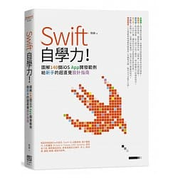
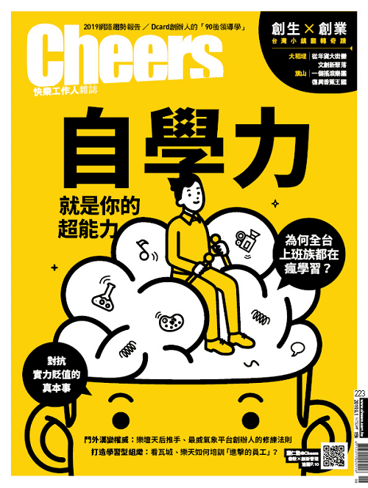
學習力讓你無可取代 (當今出版界…)
新學力時代

Slide 45
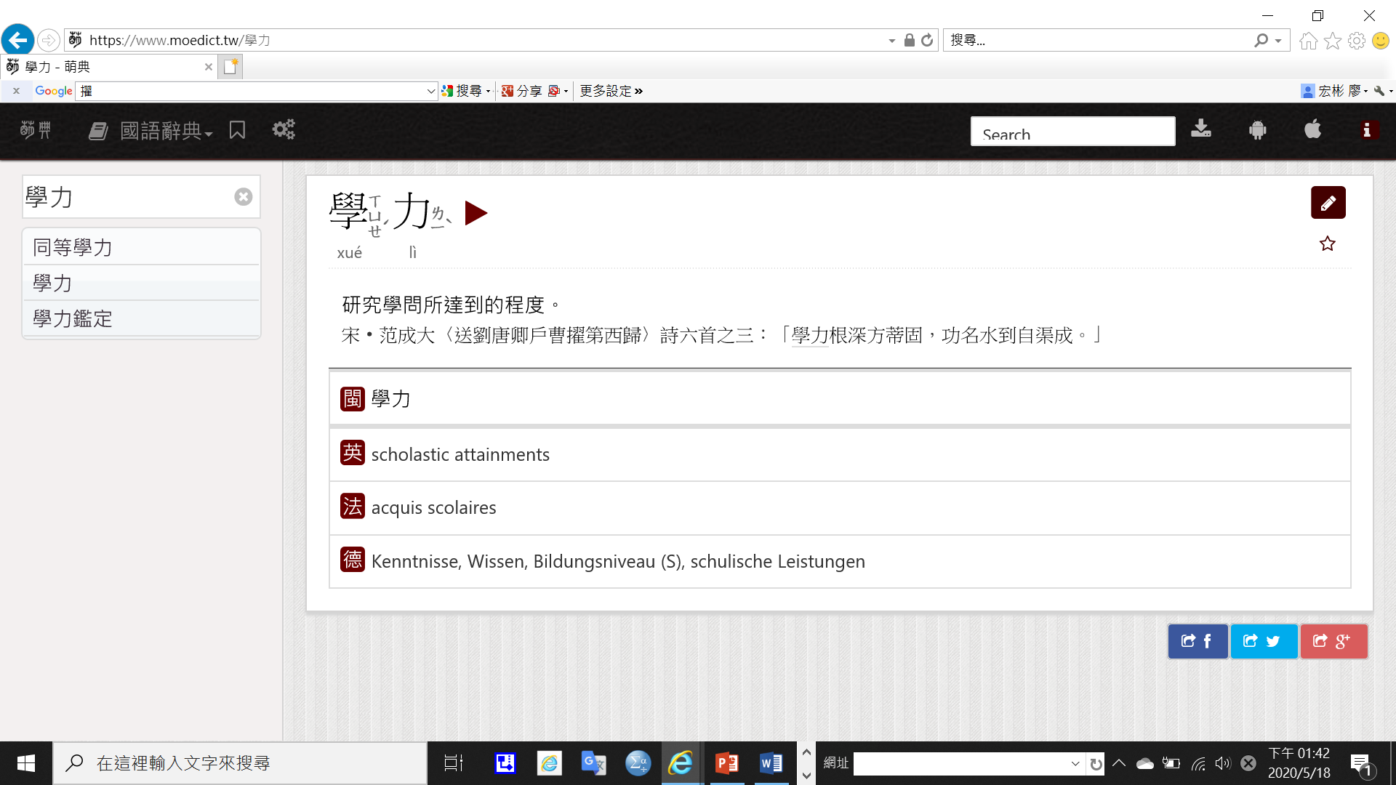
問 「學力」」是什麼?
學力: 研究學問所達到的程度。
宋 范成大 《送劉唐卿戶曹擢第西歸》詩之三：
“學力根深方蒂固，功名水到自渠成。”

Slide 46
問 「學習力」(Learning Capacity)是什麼?
MBA智庫 百科 :
學習力是指一個人或一個企業、一個組織學習的動力、毅力和能力的綜合體現。學習力是把知識資源轉化為知識資本的能力。組織學習力是人們創新能力的集中體現，能直接轉化為創新成果。
https://wiki.mbalib.com/zh-tw/%E5%AD%A6%E4%B9%A0%E5%8A%9B

Slide 47
思 「高學力 未來人才的條件」(p.414)
翻譯者黃庭敏心中所指應是「學習力」」之意，但寫為學力二字。這可能是筆誤。因為《未來的地圖》這書，談的是學習力的概念:(關鍵例句)
1.持續學習(p.415)
2.人類生產力提高的源頭是創新(p.416)
3.用以致學，學習是當務之急(p.430)
4.技術發展遠遠領先教育系統(p.431)
5.帶著目標做事，知識就是工具(p.433)
6.帶著樂趣學習，收穫更多(p.436)
7.獲取資訊的能力是新一代學習的關鍵(p.439)
8.傳播知識並創造新方法做事的空間(p.436 )

Slide 48
如何擁有自學力？
思
1.產生對事物的期待感（想像力）
(1)沒有完美的計劃，滾動式修正，先做再說。
(2)先從工作上或有興趣的領域著手，提高期待值。
資料取自 http://blog.17rich.com/how-to-enhance-learning-ability.html
技術發展遠遠領先教育系統，用以致學，學習是當務之急(O'Reilly, 2019)。

Slide 49
如何擁有自學力？
思
2.搭建知識橋梁（跨界力）
(1)分科治學，資訊和知識的碎片化。
(2)在熟悉的領域嘗試接觸新的專業，廣加涉獵新知，吸收不同觀點。
(3)跨領域的觸類旁通，建立基礎框架，將資訊和技能相互類比，學習
遷移，往後學習新知更易上手。
資料取自 http://blog.17rich.com/how-to-enhance-learning-ability.html
帶著目標做事，知識就是工具(O'Reilly, 2019)。

Slide 50
如何擁有自學力？
思
3.建立回饋機制（反省力）
(1)學習靠累積，聚沙成塔。
(2)知識亦是重複被驗證與總結而來，定期檢視進度，調整
步伐，自我評估。
資料取自 http://blog.17rich.com/how-to-enhance-learning-ability.html
帶著樂趣學習，收穫更多(O'Reilly, 2019)。

Slide 51
如何擁有自學力？
思
一、我們為什麼要學習？
二、如何學會新技能？
三、學習的目的：解決問題
霍夫曼提出六大生涯策略：
1.結合資產、抱負、市場實際狀況，創造獨特的競爭優勢。
2.根據競爭優勢，反覆測試、調整，視實際狀況發展ABZ計劃。
3.建立真誠、持久的人際關係，讓這些關係成為強大的專業人脈。
4.運用人脈豐富資源適時採取行動，為自己發掘機會、創造機會。
5.在追求專業機會時，精確評估並承擔明智的風險。
6.善用人脈情報，尋找更好的機會，做出更好的生涯決定。
自創思維：人生是永遠的測試版，瞬息萬變世界的新工作態度
隨需獲取資訊的能力，是新一代學習的關鍵(O'Reilly, 2019)。

Slide 52
如何擁有自學力？
思
一、我們為什麼要學習？
二、如何學會新技能？
三、學習的目的：解決問題
學鋼琴的孩子很多，但其中能成為偉大鋼琴家的人只有鳳毛麟角；如同學程式的人很多，但少數能成為年薪上百萬的頂級工程師。平庸與卓越的差別不在於天賦，每位佼佼者都是「投入大量時間」、以「正確的方式練習」，才能達到頂尖的成就。
天賦其實是人類大腦和身體的適應力，只要透過正確的練習，亦即「刻意練習」，善用大腦和身體的適應力，每個人都能改善技能，甚至創造出你本來以為自己沒有的能力，達到顛峰表現。
找到天賦，不如找對方法！
天才與庸才之間的差別不在基因、不在天分，在「刻意練習」！
傳播知識，並創造用新方法做事的空間(O'Reilly, 2019)。

Slide 53
如何擁有自學力？
思
一、我們為什麼要學習？
二、如何學會新技能？
三、學習的目的：解決問題
培養深度工作力，用最少時間創造最高價值的18個策略：
1.確立你的工作哲學 2.建立深度工作的儀式 3.大動作投入深度工作
4.別獨自工作 5.像經營企業般執行 6.要懶惰 7.別逃避分心，要逃避專注
8.學老羅斯福那樣工作 9.練習生產性冥想 10.練習記憶一副牌
11.根據「重要少數法則」選擇網路工具 12.利用「斷線實驗」篩選社群媒體
13.別用網際網路來娛樂自己 14.安排工作日的每一分鐘
15.量化每一種活動的深度 16.確認淺薄工作的時間比率
17.在五點半前結束你的工作 18.讓自己難以連絡
《Deep work深度工作力》是知識經濟的殺手級應用：
只有靠高度專注，才能嫻熟一種困難的技藝，或解決一個艱深問題。——《經濟學人》
*找出可提高人類價值的新興領域，是新一代創業家乃至全體社會的重大挑戰 (O'Reilly, 2019)。

Slide 54
如何擁有自學力？
思
一、我們為什麼要學習？
二、如何學會新技能？
三、學習的目的：解決問題
01 拍賣史丹佛學生－買一送二
給你五美元的「種子基金」……
03 來一客蟑螂壽司吧！－把餿主意變成好點子
我要求每一組都提出「最棒的構想」和「最爛的構想」，然後……
真希望我20歲就懂的事：史丹佛大學的創新X創意X創業震撼課程
技術發展遙遙領先教育系統 (O'Reilly, 2019)。

Slide 55
如何擁有自學力？
思
一、我們為什麼要學習？
二、如何學會新技能？
三、學習的目的：解決問題
因為，思考慣性阻礙了你，讓你看不清問題的「本質」！
眼睛看得到的，只是問題的結果，而非原因！
誤把結果當原因，不管你蒐集多少資料、花多少時間思考，
想破頭也無法找到正確的解決方法！
九個思考慣性：
1.反面結論； 2.滿足於一般性的解答； 3.依賴架構；
4.順應類別； 5.因為關鍵字而停止思考； 6.堅持初期假設；
7.忘記了思考的目的； 8.偏重過程； 9.喪失主體性
本質＝結構 X 因果
新技術給企業帶來的優勢，取決於員工的訓練、工作流程的改變來適應新技術的能力 (O'Reilly, 2019)。

Slide 56
擅學者特質- 永不懈怠的學習，就是替自己最好的加值
1.企圖心：聚焦在學習經驗中的正面事情，像是從學習中可以有什麼收穫，
並想像著我們獲得那些報償之後有多快樂。(想像力)
2.自我覺察：接受自己的觀點通常會有偏誤或缺陷，然後努力變得更客觀，
以更開放的態度去傾聽他人意見，並採取行動。(反省力)
3.好奇心：在思考感興趣的事物時，使用「如何……？為什麼……？我想
知道……？」的語言，讓自己保持求知的動力。
4.接受自己有弱點：在學習新技能的初期階段，預期錯誤會發生，並讓自
己從中學習。(跨界力)
資料來源：哈佛商業評論數位版文章
https://www.hbrtaiwan.com/article_content_AR0004886.html

Slide 57
呼應學習大趨勢
聯合國教科文組織 &
2002 年歐盟會議
五大學習支柱
學習動手做（learning to do）
學習知的能力（learning to know）
學習與他人相處（learning to
live together）
學習自我實現（learning to be）
學會改變 （learning to change）
八大關鍵能力
母語溝通能力、
外語溝通能力、
數學素養與科學基本能力、
數位能力、
學習如何學習之能力、
人際與公民能力、
企業與創新能力，
以及文化表現能力
Commission of the European Communities.(2005)

Slide 58
由OECD 對技術人才培育之倡議談技術型高中培育職場學習力
用
Organisation for Economic Cooperation and Development 經濟合作與發展組織
結論如下：
（一）核心職能成為VET機構培育技術人力之基礎。
（二）學習力為培育高層次及異質人才之要件。
（三）暢通、便捷參與VET機構之學習進路，成為
厚植職場經濟實力之優先工程。
（四）營造產業合作交流機制，以靈活反映產業訊息、
彌補或提升多元專業師資之能量。
Vocational Educational Training；VET

Slide 59
由OECD 對技術人才培育之倡議談技術型高中培育職場學習力
1.OECD「為工作而學」與「超越學校的技能」。
(1)《為工作而學》關注銜接職場之核心職能價值
VET需要改進升級
VET應提供適切的技能組合
VET需要教好
VET應在適切的場所實施
社會夥伴合作是促進計畫調變的要件

Slide 60
由OECD 對技術人才培育之倡議談技術型高中培育職場學習力
1.OECD「為工作而學」與「超越學校的技能」。
(2)《超越學校的技能》關注培育高層次人才之進路價值
《為工作而學》 《超越學校的技能》
目的 對準職場能力 培育高層次技術人力
學習的內涵 | 有效學習：職場核心能力 | 職場學習力：強調普通能力和專業能力是培育高層次技術人力之基礎
人才培育策略 形塑職能，提供靈活、簡易的參與學習路徑

Slide 61
思 考 總 結
掌握「學習」真正的核心，將自己所了解的運用到現實生活中，那才是學習。
知識並非全盤吸收，
而是「30%(吸收)+70%創造(思考批判)」

Slide 62
叮 嚀
1.知識不是力量，要能吸收、轉化、活用才是力量。
2.保持學習的敏捷性，透過連結不同的經驗，拋棄過時的觀點
或方法。
3.會思考比會讀書更重要；能使用方法比懂很多方法重要。
二十一世紀教育孩子，只要強化他「聽說讀寫」的四種基本功，再培養他邏輯思考的能力就行，一個會溝通，會思考，又有學習新東西能力的孩子，未來的世界就是他的(洪蘭，2020)。
提升學力 解放競爭力

Slide 63
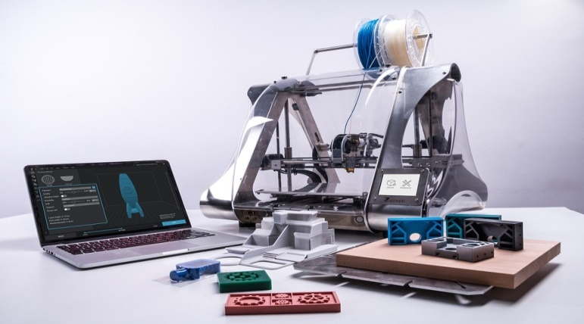
關鍵5：知識就是工具
未來地圖
霍華德．加德納(Howard Gardner)為哈佛大學教育研究所教授，他提出多元智能(multiple intelligences)理論，認為每個人的智能組成光譜不同，任何人都可以透過自己的優勢智能，去學習其他面向的智能。
透過教育，我們希望培養學子面對未來的關鍵能力◦

Slide 64
「21世紀的學習研究，創新和政策(21ST century learning: research ,innovationand policy)」
國際會議◦
2002年由許多國際級企業，包含蘋果、思科、微軟、戴爾電腦等公司，與美國教育部共同創立了21世紀關鍵能力聯盟(Partnership for 21st century skills，P21)，提倡教育革新與投入研究以發展新世紀的學習架構，該聯盟2008年在教育研究與創新中心(Centre for Educational Research and Innovation, CERI)於經濟合作暨發展組織(Organisation for Economic Co-operation and Development, OECD)總部辦理的
未來人才所需的三大面向關鍵能力：
學習與創新的能力 (learning & innovation skills)
數位素養能力 (information, media & technology skills)
生活與工作的能力 (life & career skills)

Slide 65
(一)就學習面向：
1.學習內容的難易調適
2.學習方式的自主實踐
3.虛實交錯的同儕互動
(二)就教學面向:
1.多元資源豐富教學內容
2.即時評量發展適性教學
3.技術發展帶動交流回饋

Slide 66
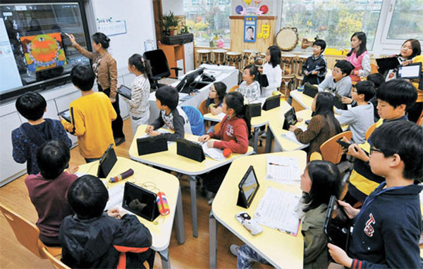
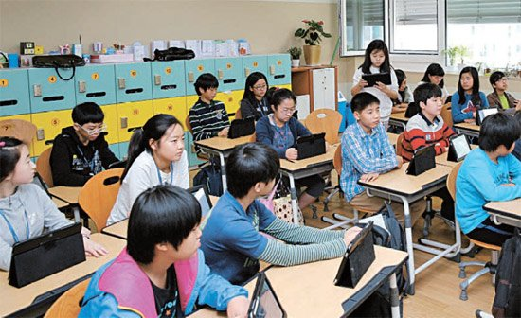
二、衝擊背後的問題與隱憂
(一)學習環境的數位落差
(二)教學技能的與時俱進
(三)網路世界的真假莫辨

Slide 67
省 思
教育的核心是人才培育，人才是國家發展與提升國際競爭力的關鍵，完善的人才培育包含
培養人民健全心智與體魄
具有獨立思考及創造能力
養成生活所需技能
就業所需專業知能
促進社會與經濟發展

Slide 68
結 語
未來由自己決定
預測未來的最佳方式就是自己創造未來

